Slide 1
XX Congreso Argentino de Hematología
Può la malattia del sangue emergere da un conflitto emotivo?
Gustavo Chiozza

Slide 2
Può la malattia del sangue emergere da un conflitto emotivo?
?
…però come
No
Si
...però che?

Slide 3
Come può manifestarsi un conflitto emotivo come malattia del sangue?
Che conflitto emotivo può manifestarsi come malattia del sangue?

Slide 4
COME
CHE
Spiegazione
Testa
Emisfero sin.
Teoria
Emergente?
Comprendere
Cuore
Emisfero Des.
Esempio
Conflitto Emotivio?
Prima Parte
Seconda Parte
RELAZIONE MENTE-CORPO
INDAGINE SULL’ANEMIA

Slide 5
Prima Parte:
RELAZIONE PSICHE-SOMA

Slide 6
Filosofia
Scienza
Congetture
Fatti
Immaginazione
Realtà

Slide 7
Due forme distinte della Esistenza
Ciò che nella realtà esiste
Ciò che nella realtà non esiste…
…ma esiste nell’immaginario dei filosofi

Slide 8
Di questo tipo di ricerca si occupa la filosofia
Questa forma di dividere la realtà esistente in due tipi distinti si conosce come:
DUALISMO CARTESIANO

Slide 9
MATERIA
(res extensa)
IDEA
(res cogitans)
Corpo
Somatico
Nel mondo
Percezione
Anima
Psichico
Nella mente
Ricordo

Slide 10
DUALISMO CARTESIANO
PSICOGENESI
SOMATICO
PSICHICO
¿?
SOMATOGENESI

Slide 11
Un modello epistemologico che solo considera due uniche realtà esistenti (lo psichico e il somatico), non lascia posto ad una terza realtà esistente: quella che, non essendo né psichica né somatica, collega ambe due .

Slide 12
?
SOMATICO
PSICHICO

Slide 13
«Il misterioso salto dalla mente al corpo è la strada senza uscita del dualismo cartesiano»
MALATTIA EMATOLOGICA
CONFLITTO EMOTIVO
Emergente

Slide 14
Ricordo di percezioni
Mentale
2º
PSICHICO
MATERIA
Cerebro
Neurona
Pensiero
Immaginazione
1º

Slide 15
Però che viene prima,
il rene o l’IDEA del rene?
teleologia
Pensiero riguardo alla materia
Fine
Significato
Senso
Sensazione
Affetto
Lo Pschico è il Senso
Notes:
----- Notas de la reunión (14/10/11 09:16) -----
El riñón no existiría si no existiera primero la idea de filtrar.
La finalidad, la intención, no es la causa.
La causa antecede al efecto, la finalidad lo sucede.
Por eso se llama a la teleología "la causa final".
Al pensamiento causal no se le aplica la idea de "origen".

Slide 16
Somatico
MATERIA
Percezione
Ricordo
Abbiamo detto
IDEA
Psichico
SENSO
Sensazione
Ora diciamo
Ricordare Sensazioni

Slide 17
Come
Che
PERCEZIONE
SENSAZIONE
Ciò che si può vedere, sentire, toccare,odorare, gustare.
Ciò che si può pensare e misurare.
Caratterizza l’oggetto.
Le sensazioni, gli affetti e o desideri.
Lo sa solo chi lo prova.
Caratterizza il SOGGETTO.
Fisico
Psichico
SEGNI
SINTOMI

Slide 18
La doppia esistenza dell’uomo
L’ESSERE
ONTICO
L’uomo è quello che è
Ma anche
L’ESSERE
PATICO
L’uomo è quello che non è...
E vuole, può o deve essere
Notes:
----- Notas de la reunión (14/10/11 09:33) -----
Ya exploramos la Sensación. Hablemos un poco más de la Percepción.

Slide 19
Le api hanno uno spettro visivo ditinto dall’uomo. Allora…
Di che colore sono i fiori?
Le cose sono come le vedo io?
O sono come le vede lei?
La percezione che dovrebbe dar conto degli oggetti, in luogo di essere OGGETTIVA…
…è SOGGETTIVA!!
Notes:
----- Notas de la reunión (14/10/11 09:51) -----
Cada especie tiene las capacidades perceptivas que necesita para sobrevivir. Las víboras tienen sensores de temperatura para saber, a la hora de morder, dónde están las arterias. Las abejas ven en las flores marcas que las ayudan en el aterrizaje.
ahora si ellas ven en las flores cosas que nosotros no vemos...
Madre hay una sola...

Slide 20
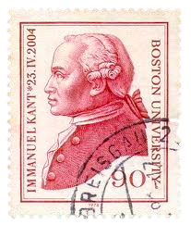
La realtà –la cosa– in sè stessa è inconoscibile.
Posso solo conoscere la cosa in me.
noumeno
osservatore
proprietà
categorie
«fenomeno»
OGGETTIVITA’

Slide 21
Percezione
MALATTIA
SOMATICO
?
concetti
OSSERVATORE
Coscienza
Noumeno
PSICHICO
Sensazione

Slide 22
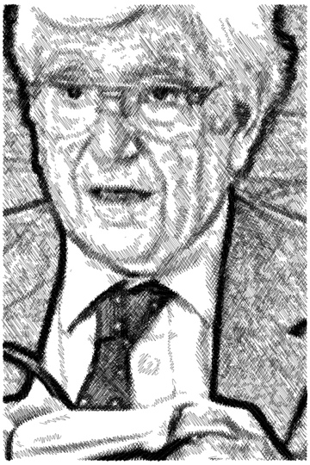
DOPPIA ORGANIZZAZIONE DELLA CONOSCENZA NELLA COSCIENZA
Psichico e somatico non sono due esistenti distinte ma due categorie che ha la coscienza.
Chiamamo somatico ciò che possiamo percepire; e chiamiamo psichico ciò che ha un senso.
La malattia in sè non è nè psichica nè somatica.

Slide 23
DA QUESTO APPROCCIO EPISTEMOLOGICO
Ogni Malattia
PUO’ ESSERE PERCEPITA COME UNA ALTERAZIONE MATERIALE
PUO’ ESSERE COMPRESA NEL SUO SIGNIFICATO INCONSCIO

Slide 24
COME SIGNIFICATO INCONSCIO
La malattia
Sempre ci appare collegata con la vita del malato; non c’è nulla di esterno o casuale
E’ la maniera che il malato ha trovatto per affrontare un Dramma Vitale
Si tratta di una Storia, centrata su un Affetto che il malato ha Rimosso

Slide 25
Queste storie hanno elementi tipici che si ripetono in diversi malati di una stessa malattia
Ogni malattia ha un “copione” biografico tipico.
Evidenze Cliniche
«Una malattia è tanto tipica dal punto di vista psichico quanto lo è dal punto di vista fisico»

Slide 26
SPECIFICITA’
«Ad ogni malattia corrisponde un Affetto Rimosso»
«Scoprire questo affetto in ogni malattia è l’obiettivo della nostra ricerca»

Slide 27
L’Affetto
E’ un processo di scarica Corporea
La coscienza registra la carica come una serie di Sensazioni Somatiche che per la sua configurazione specifica, riconosce come un particolare affetto
La scarica viene effettuata secondo un modello ereditato, specifico per ogni affetto, che denominiamo Chiave di Innervazione

Slide 28
Scarica dell’Affetto
Chiave di Innarvazione
Frec. Cardíaca
Tránsito Intestinal
Tensión Arterial
Pilo- erección
Midriásis
scarica
PAURA
Affetto Tipico

Slide 29
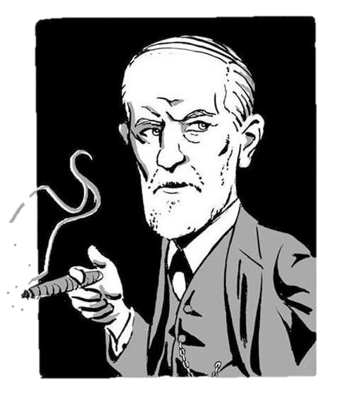
Il genuino motivo della RIMOZIONE è impedire lo sviluppo di un AFFETTO PENOSO

Slide 30
Nevrosi
L’affetto può essere spiachevole in quanto unito ad una determinata rappresentazione.
La rimozione può sostituire la rappresentazione originaria con un’altra.
L’affetto si registra, allora, come tale, però non è più spiachevole.

Slide 31
Malattia Somatica
UNA delle innervazioni corporee riceve tutto l’investimento della chiave.
La coscienza non riconosce più la scarica come affetto, dato che non è la scarica tipica.
La coscienza registra una sensazione somatica esagerata come SINTOMA CORPOREO
L’affetto risulta intollerabile indipendentemente dalla rappresentazione a cui è unito.
La rimozione per evitare l’affetto DESTRUTTURA la sua chiave di innervazione.

Slide 32
Scarica Normale dell’Affetto
Chiave d’innervazione
Frec. Cardíaca
Tránsito Intestinal
Tensión Arterial
Pilo- erección
Midriásis
scarica
PAURA
Affetto Tipico

Slide 33
Rimozione dell’Affetto Paura
La chiave di innervazione
si destruttura
Frec. Cardíaca
Tránsito Intestinal
Tensión Arterial
Pilo- erección
Midriásis
scarica
DIARREA
Sintoma Comporeo

Slide 34
Rimozione dell’Affetto Pianto
La chiave di innervazione
si destruttura
Conv. Diaf.
Mocos
Etc
Efusión Lágrimas
Sollozos
EPIFORA
scarica
Sintoma Corporeo

Slide 35
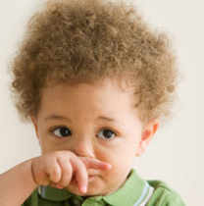
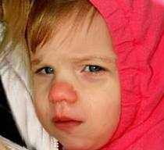
In Sintesi
PIANTO?
raffreddore
influenza
Compreso nel suo significato inconscio, il sintoma costituisce un atto pieno di senso; un «gesto» corporeo che esprime una fantasia inconscia.
SINTOMA
CORPOREO
AFFETTO
RIMOSSO
SIMBOLO
Emergente

Slide 36
Seconda Parte:
IL SIGNIFICATO INCONSCIO SPECIFICO DELL’ ANEMIA
«UNO STUDIO PSICOANALITICO DELL’ANEMIA»
Luis Chiozza – Gustavo Chiozza
M. Estela Bruzzon – Mirta F. de Dayen – Gloria I. de Schejtman

Slide 37
SANGUE
Tessuto liquido
Coagulación
Secrezione
Trasporto di nutrienti
Immunità
Trasporto di O₂
EMOGLOBINA
CO₂

Slide 38
ANEMIA
↓O₂
↓Emoglobina
Segno
Sintoma
Astenia
Pallore
2º
Dispnea
Tachicardia

Slide 39
Ogni funzione del corpo persegue una finalità.
Questa finalità è anche il senso di questa funzione; il suo significato.
Noi cerchiamo di collegare, specificatamente, ogni funzione del corpo con un significato nell’anima.
Molti organi esercitano più di una funzione. Però in generale, una di queste -per essere la più rappresentativa- rappresenta l’intero insieme dell’organo e le sue funzioni.

Slide 40
«Siamo dello stesso sangue»
Globuli Bianchi
Identità
Globuli Rossi
«Mi ritornó il sangue al corpo»
Vita

Slide 41
Pensiamo che la funzione di trasportare ossigeno è la più rappresentativa di tutte le funzioni del sangue.
E’ la funzione piú perentoria
La HB è il 95% del contenuto proteico dei GR.
I GR sono +90% della popolazione «cellulare» del sangue
E’ una funzione tanto inerente al sangue come la sua qualità di essere rosso; che entrambe le cose dipendono dall’emoglobina.

Slide 42
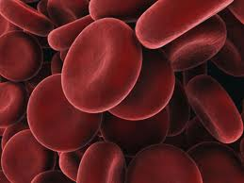
Combustione
energia
Trasporto di ossigeno
Fuoco
vita
O₂
«Il sangue è la vita»
SANGUE

Slide 43
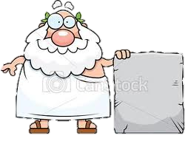
Anemia
AN
anima
SENZA SANGUE
Eritrociti
Emoglobina
VITA
SENZA VITA

Slide 44
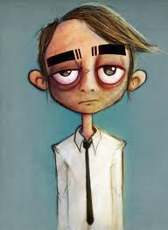
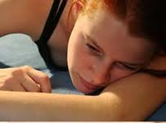
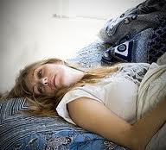
ASTENIA
Senza Sangue
Senza Vitalità
Senza Energia
Senza Combustione
Senza “Fuoco”
Senza ossigeno
Disanimo

Slide 45
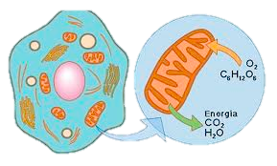
Respirazione polmonare
dispnea
«Desaliento»
Anemia
Respirazione metabolica
Disanimo
Notes:
----- Notas de la reunión (14/10/11 10:53) -----
Espirometrías: el aliento ayuda a animarse.

Slide 46
VITA
DA VIVERE
RIPOSATA
PACIFICA
ECOLOGICA
VEGETALE
VITA

Slide 48
SANGUE
SESSO
VITA
ROSSO
PASSIONE
FUOCO

Slide 49
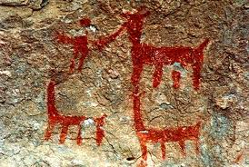
Per i primitivi il ROSSO era il colore primario.
«Colorado» in spagnolo significa colorato, che ha colore; ma anche significa rosso.
Forse, per il suo collegamento con il sangue, dare colore significa anche dare vita.

Slide 50
Ciò che dà colore alla Vita sono gli Affetti
invidia
vendetta
gelosia
offesa
Ogni affetto ha un suo proprio colore…
noia
rabbia
Il colore rosso rappresenta l’insieme degli affetti; delle emozioni in generale... della Passione.
SANGUINEO

Slide 51
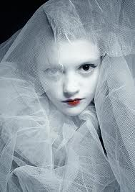
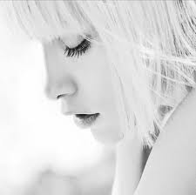
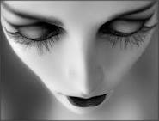
PALLORE
poco espressivo
senza vita
Manca Colore…
Manca Vita…
Manca «Sangue»…
disanimato

Slide 52
ISCHEMIA
PALLORE
E’ un intento di evitare che un affetto penoso arrivi al cuore
Evitare che il «sangue» arrivi.
E’ come un’ischemia generalizzata.
E’ il tentativo di inibire la vita affettiva.
coronarie
emoglobina

Slide 53
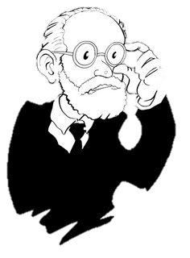
Quando la vita ci nega la soddisfazione delle pulsioni, un’alternativa estrema per evitare l’infelicità, è il tentativo di uccidere le pulsioni, spegnere i desideri, inibire gli affetti... devitalizzare la vita…
«Se si riesce, allora si è rassegnata ogni altra attività (si è sacrificata la vita), per recuperare, per altre strade, solo la felicità della quiete.»
FREUD, 1929.

Slide 54
NON SENTIRE
AFFETTI
NON SENTIRE
DOLORE
FRUSTRAZIONE
INDOLENZA
NON SENTIRE
DESIDERI
IN-DOLENTE
Insensibile
Impassibile, Apatico
Indifferente
Svogliato
Che non si commuove
Fiacco
Pigro
Abbandonato

Slide 55
Ciò che scorre attraverso le vene
ANEMIA
SENZA SANGUE
SANGUE
Senza Passione
Passione
INDOLENZA
APATIA

Slide 56
Congestione Mucosa Genitale
ROSSORE
ECCITAZIONE
Conflitto
Con l’eccitazione
Inibizione dell’eccitazione
INDOLENZA
Perché la immagina smisuratamente rossa, carnale, focosa.
Affetto
Alla sua vita li manca passione
E’ il palido reflesso de la vita che vorrebbe vivere
vergoGnia
Diventare rosso
Più sangue
Più Vita

Slide 57
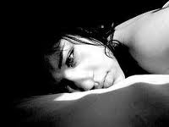
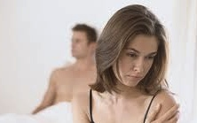
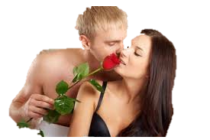
INDOLENZA
Senza colore
Pallida
Il soggetto sogna ciò che gli manca.
Ma la passione è inibita
Sogna un amore “non carnale”.
Un amore, platonico, romantico, impossibile.

Slide 58
Ritorno del rimosso
PASSIONE
Il desiderio idealizzato non è carnale ma spirituale
Non cerca la soddisfazione ma si alimenta della rinuncia “abnegata”
VITA
IDEALE ROMANTICO

Slide 59
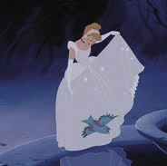
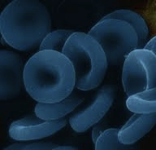
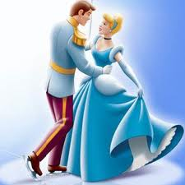
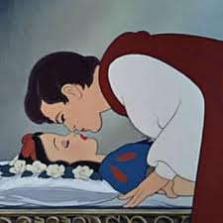
Il romantico scrive e descrive la vita passionale che sogna ma che non vive.
Esalta la bellezza bucolica della vita campestre… ma vive in città.
Si innamora di una donna pudica, bianca come la porcellana.
Anche la giovane vergine che sogna con il Principe Azzurro
IDEALE ROMANTICO
nobiltà
Sangue blu

Slide 60
(BREVE PARENTESI PSICOLOGICA
CI TOGLIE
OGGETTO CATTIVO
CARENZA
FRUSTRAZIONE
TOGLIERGLI
Fine della parentesi.)
Notes:
----- Notas de la reunión (19/10/11 18:11) -----
Me pica el bagre.
La culpa la tiene el gobierno; la gente rica.

Slide 61
Passione
NON SENTIRE
INDOLENZA
DESIDERIO
DESIDERIO
Rosso
Fuoco
Carnale
Evitare
Dolore
PAURA
IDEALE ROMANTICO
Ideal romAntico
VITA
VITA
PRINCIPE AZZURRO
PrIncipe azZuRRO

Slide 62
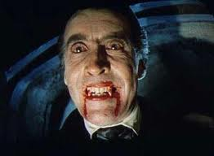
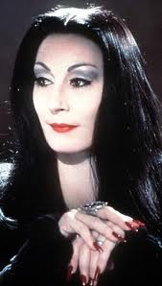
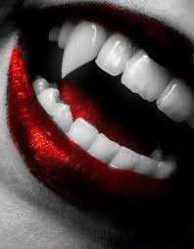
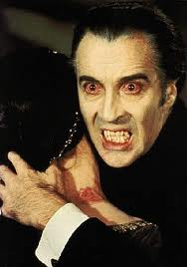
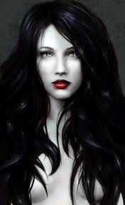
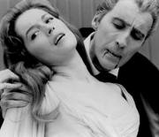
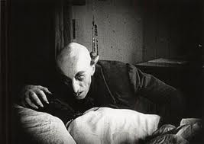
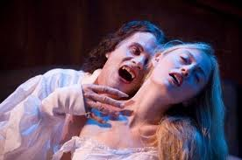
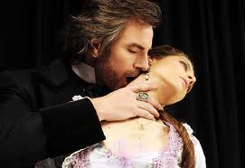
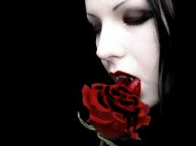
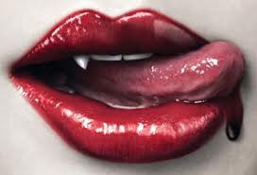
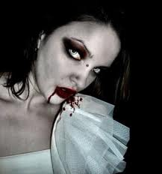

Slide 63
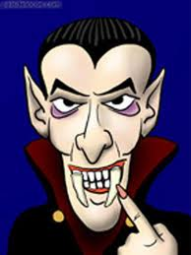
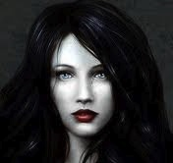
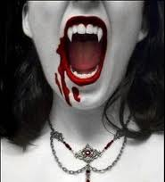
rappresenta
ANEMICO
Morto in vita
Pallido
Bisogna di Sangue
rappresenta
rapp.
ANEMICO
rappresenta
OGGETTO TEMUTO
OGGETTO IDEALE DESIDERATO
Passionale
Erotico
Carnale
Succhia Sangue
Forte
Inmortale

Slide 64
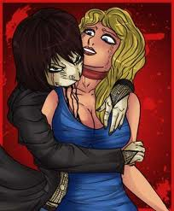
VAMPIRO
Mito o Realtà?
Parassita succhiasangue
Pipistrello
PORFIRIA
Patologia dell’ EMO
Anemia Emolitica
Fotosensibilità
Bocca aperta
Gengive ritratte
Tto. Globuli rossi

Slide 65
In Sintesi
Per timore della frustrazione e del dolore
Per timore dell’intensità delle passioni
Per paura dell’eccitazione immaginandola troppo rossa, carnale e focosa.
Vita Affettiva
NON SENTIRE
INDOLENZA

Slide 66
INDOLENZA
Apatia
Indifferenza
VITA
Diventa aneptetizzata, indolore, incolore...
Ha perso ogni motivazone; ogni interesse
Le manca passione
IDEALE ROMANTICO
I desideri rimossi ritornano, ma privati della loro intensità, rossa e carnale.
Le sembra un pallido riflesso di ciò che vorrebbe vivere

Slide 67
Rimozione dell’ Affetto INDOLENZA
La chiave di innervazione
si destruttura
↓O₂
_{Astenia}
_{Pallore}
_{Dispnea}
_{Tachicardia}
?
↓Tranp Hb
?
?
?
scarica
Anemia

Slide 68
Disanimo
Astenia
Mancanza di vitalità
Pallore
Desaliento
Dispnea
Eccitazione
Tachicardia
INDOLENZA
ANEMIA
Conflitto emotivo
Malattia ematologica
Emerge come

Slide 69
Trastornos hepáticos
Trastornos renales y urinarios
Litiasis Renal
hiperplasia de próstata
Diabetes
Cardiopatías Isquémicas
Hipertensión Arterial Esencial
Trastornos Respiratorios
Asma Bronquial
Psoriasis
Enfermedades Autoinmunitarias
Lupus Eritematoso Sistémico
Micosis
Gripe
Várices de miembros inferiores
Hemorroides
Trastornos Óseos
Cáncer
Melanoma
Leucemia Linfoblástica Aguda
Esclerosis en Placas
Parkinson
Obesidad
SIDA
Enfermedades Tiroideas
Herpes Ocular
Ampollas, vesículas y quistes
Cefaleas y Accidentes cerebrovasculares
Esclerosis
Enfermedades Dentarias
La Tristeza y el llanto
anemia
Altre Informazioni
www.funchiozza.com
Tante grazie.

